Slide 1


商机-询单操作手册
汇报人 ：黄小玲
汇报日期 ：2026.6.27
网址思源黑体Normal 字号11

Slide 2

目录
CONTENTS
01
询单业务流程
02
需求建模
03
报表展示样例

Slide 3

1
交期评审

Slide 4
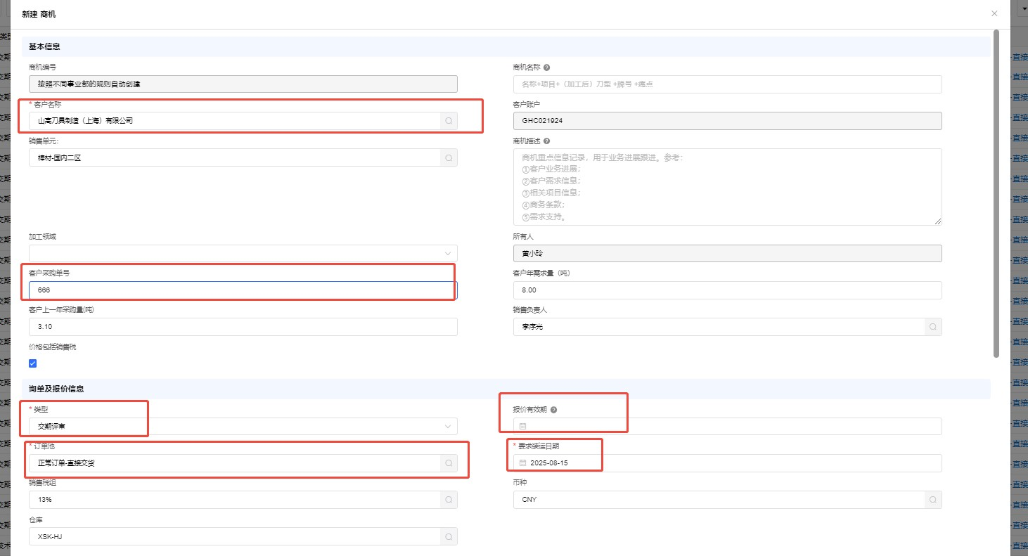
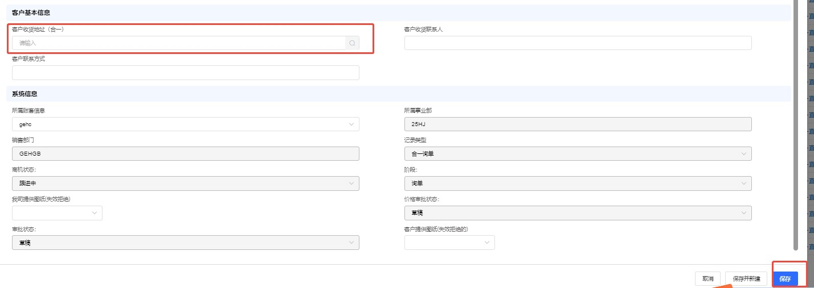
01 交期评审
第二步：新建商机
【客户名称】输入客户简称可显示客户名称进行选择，也可以点击放大镜，进行搜索客户
【商机名称】可备注询单的价格执行情况
【商机描述】可备注询单总价报备情况
【采购订单号】客户的采购订单号，有则维护，没有则放空
【类型】交期评审
【报价有效期】默认一个月，如需延长或缩短，自行更改
【要求装运日期】填写客户真实需求的交货日期
【订单池】默认正常订单-直接交货，如有其他，自行更改
【客户收货地址】空值，保存后是客户主档的默认收货地址，需要选择其他收货地址，点击放大镜处，进行选择
【保存】
备注：信息填写后，检查下所属套账信息（gehc），所属事业部（25HJ）信息对不对。
如果信息填写有误，可以点击【编辑】进行更改，头部的客户采购订单号维护后，会全部带到行信息里的客户采购订单号。

Slide 5
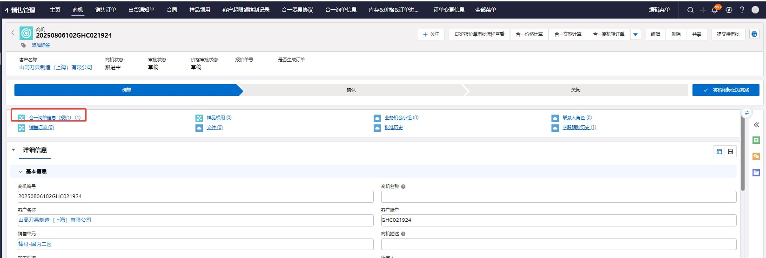
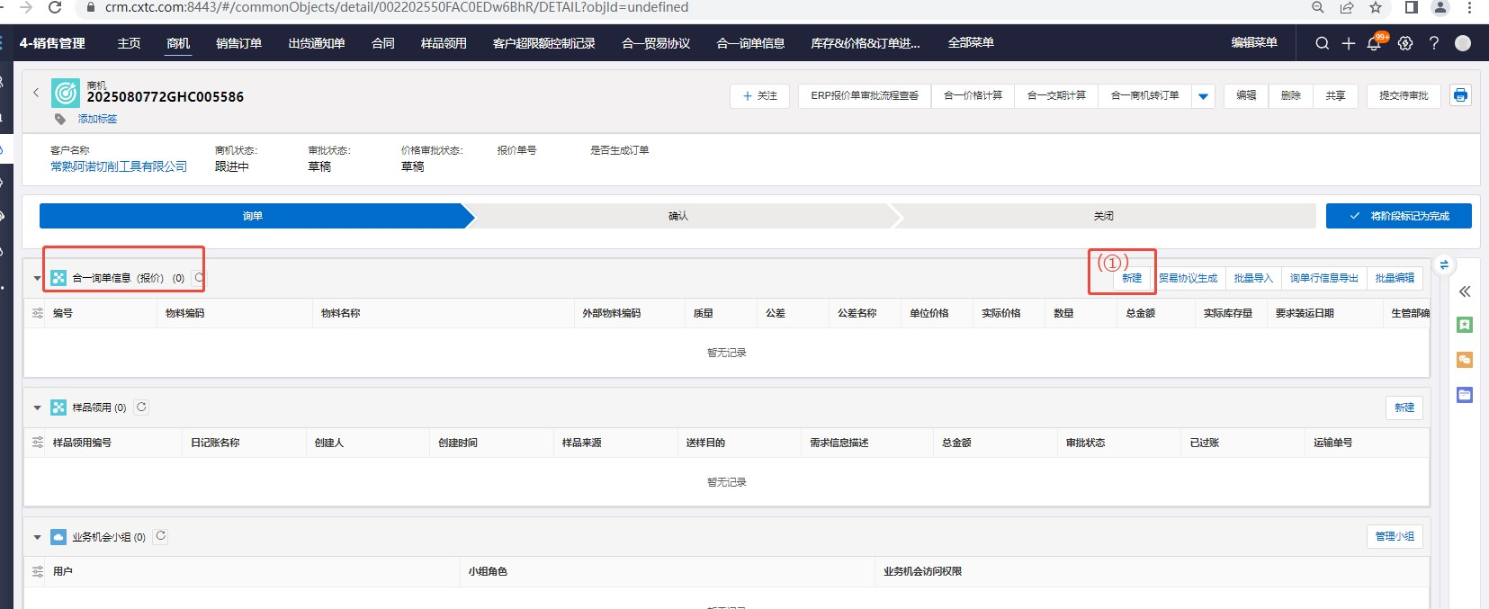
01 交期评审
第三步：商机询单行信息创建
合一询单信息（报价）—【新建】

Slide 6
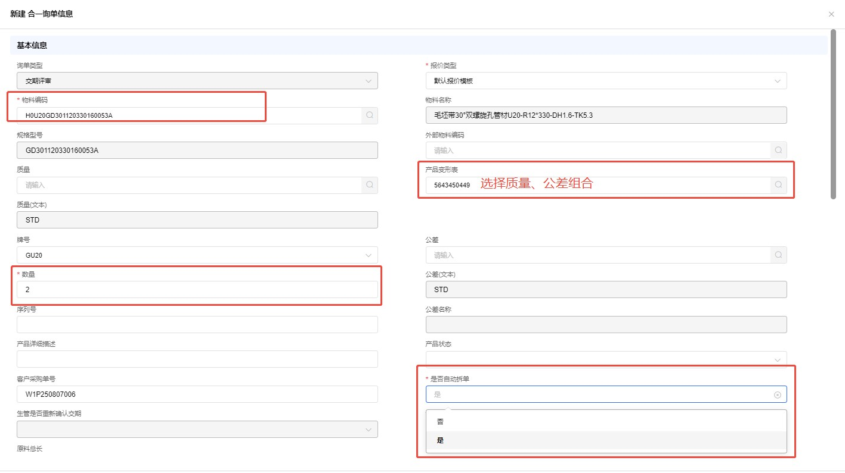
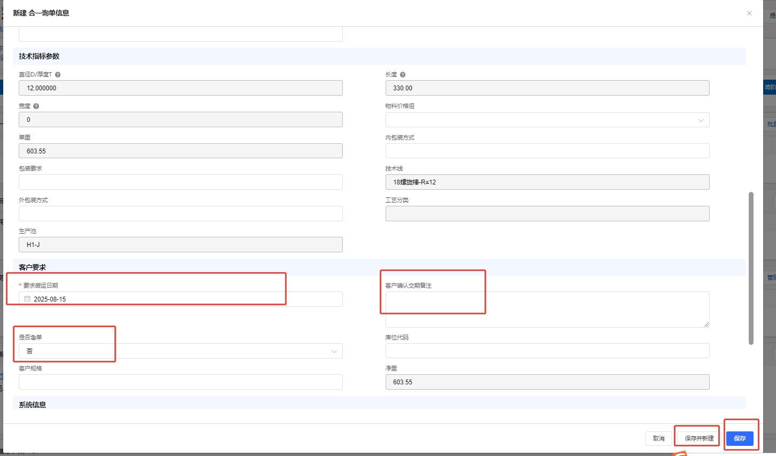
01 交期评审
询单行信息创建方法一
新建，一行一行创建
【物料编码】输入物料编码
【产品变形表】点击放大镜，选择质量、公差组合符合需求的，如若搜索不到质量、公差，找产品评审员开通
【数量】客户询单数量
【是否拆单】默认“否”，如果需拆单则自行改为“是”
【要求装运日期】默认是带头部选择的信息，如果每一行的要求装运日期不同，则自行修改
【客户确认交期备注】如果客户期望的交期是急单的，如实填写要求装运日期，可在此处备注下重要程度等信息
【是否急单】默认“否”，如果是急单，那么就更改为“是”，
【保存并新建】如果询单是多行的话，那么点击保存并新建，就可以继续新建规格，重复操作；
【保存】询单已经是最后一行，不需要再新建，那么就点保存。
备注：第一次点交期计算，若系统测算出的交期未能满足客户需求，那么是否急单，勾选急单，再点一次交期计算，系统会重新按照急单计算交期，如有变化，则有条件改型，若交期未有变化，则【生管交期备注】字段自动提示“标准原料供应周期”
非标急单，【客户要求装运日期】填写真实交期并在【客户期望交期备注】字段备注：客户真实需求交期，对应产线生管看到后，会根据所填写的内容一起评估。

Slide 7
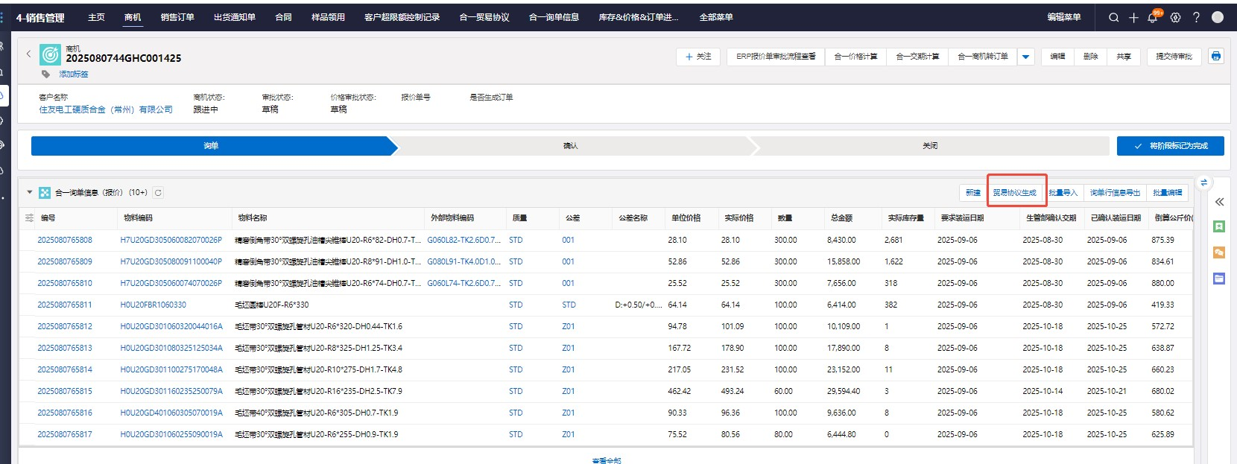
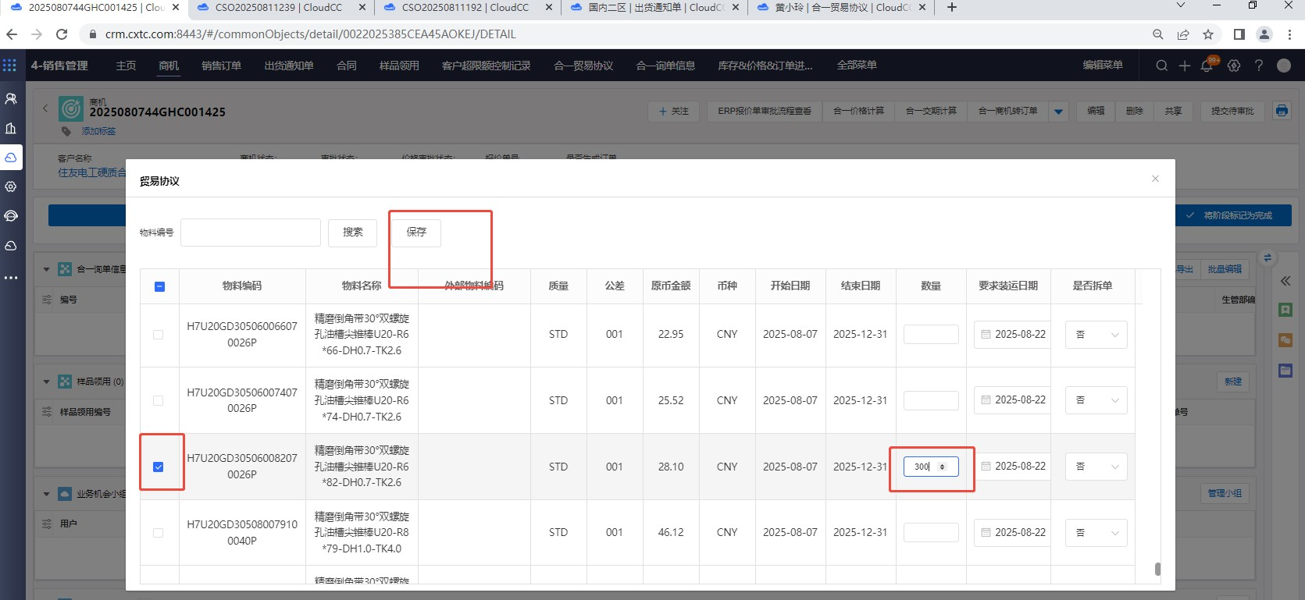
01 交期评审
询单行信息创建方法二
贸易协议生成（前提是该家客户有做贸易协议）
点击【贸易协议生成】弹出该家客户有做过贸易协议且在有效期内的明细，根据询单进行选择规格，数量填写，全部勾选完后，点击保存，生成询单明细

Slide 8
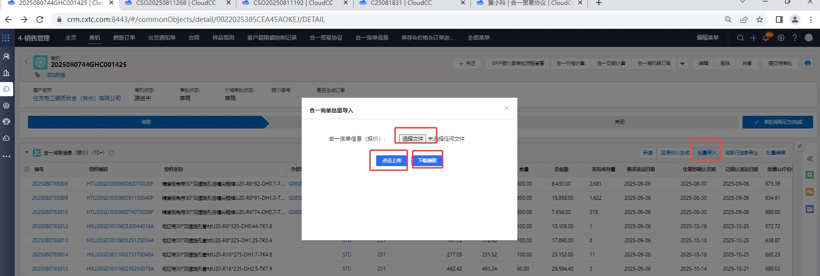
01 交期评审
询单行信息创建方法三
批量导入
点击批量导入，下载模版，按照模板要求填写内容，然后选择文件，点击上传

Slide 9
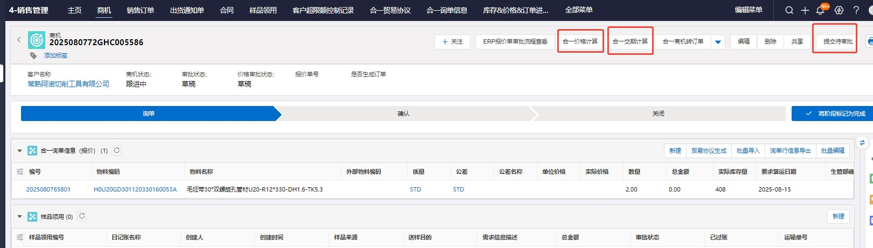
01 交期评审
第四步：价格、交期计算
【合一价格计算】无特殊折扣价格，价格会自动测算；
【合一交期计算】点击交期计算，如果生管部确认交期有值，那么交期测算成功；如果空值，那么就需要生管介入评估交期，提交后，会生成报价单号（日记账号），流程会到达生管处，提交后，可在【ERP报价单审批流程查看】查看流程；
【提交待审批】检查无误后提交审批

Slide 10
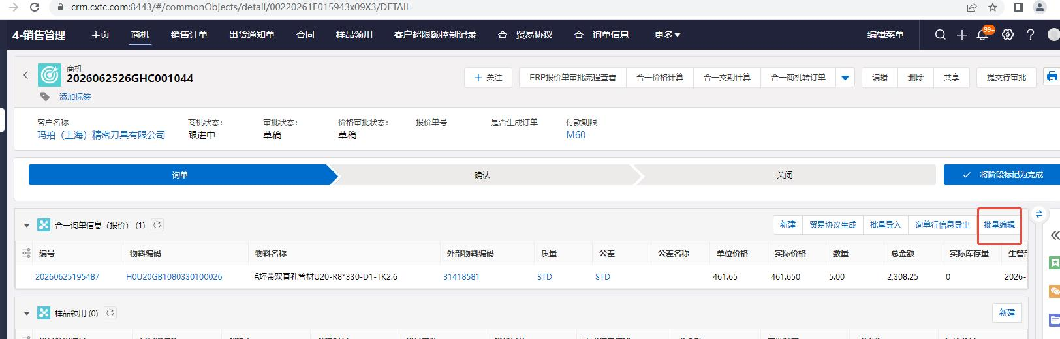
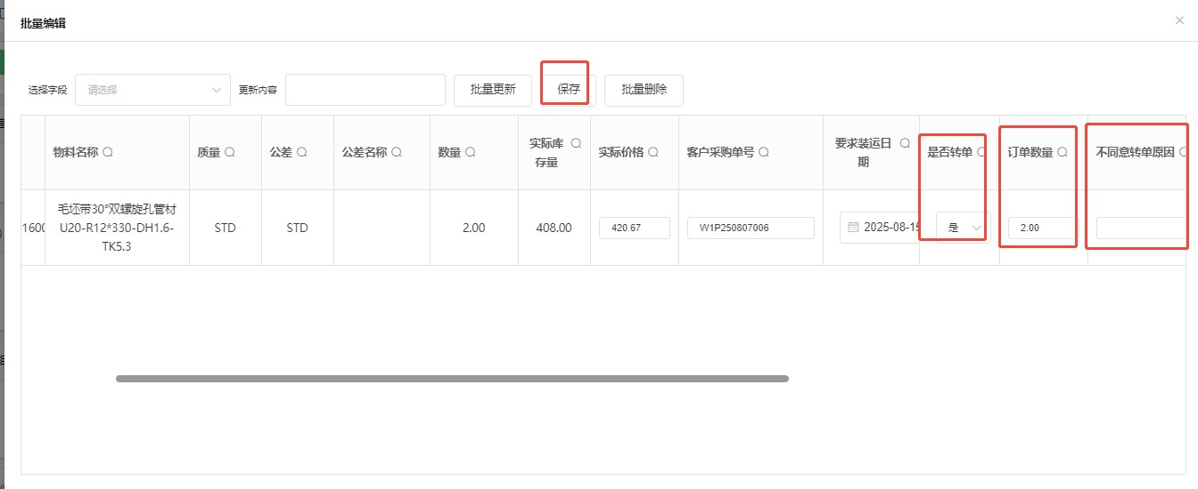
01 交期评审
第五步：转单操作
①批量编辑：点击批量编辑，进入行明细编辑界面
【是否转单】需要转单选择“是”，不同意转单，选择“否”，一旦选择“否”，那么【不同意转单原因】则为必填项；备注：多行操作的时候，可以选择每行，在选择字段、更新内容处填写，填写后，批量更新后点保存，则为编辑成功。
【数量】客户询单数量
【订单数量】最终转销售订单数量也就是成交数量
【是否急单】如果刚开始下询单时候，未能勾选急单，测算交期后未能满足客户需求，可在批量编辑处，将是否急单填写是，再重新计算一次交期
备注：批量编辑处，可以编辑实际价格、要求装运日期、是否转单、不同意转单原因、客户采购单号维护。
保存成功后，选择【合一商机转订单】

Slide 11
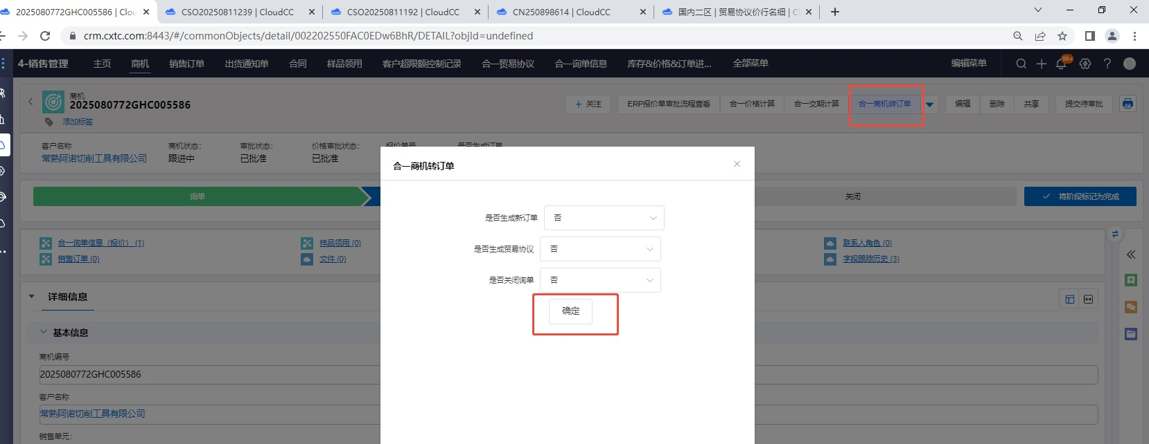
01 交期评审
第五步：转单操作
②合一商机转订单
【是否生成新订单】：如果商机里所有的行，要生成多个订单，那么选择“是”，反之选择“否”；
【是否生成贸易协议】如果该询单规格，价格均不是牌价，可以选择“是”那么下次询单下同个规格，在有效期内就能自动审批价格了；
【是否关闭询单】默认是“否”，但是如果整个询单都处理完毕，则改为“是”，反之则“否”；
【确定】点击确定后，则自动生成销售订单。
特别注意：商机转订单，确定按钮，只能点一次，若是因为网络原因/系统原因迟迟未能转成功，不要再次点确定，直接关闭界面刷新确认是否转成功，未成功再重新转。

Slide 12
02
标准技术评审

Slide 13
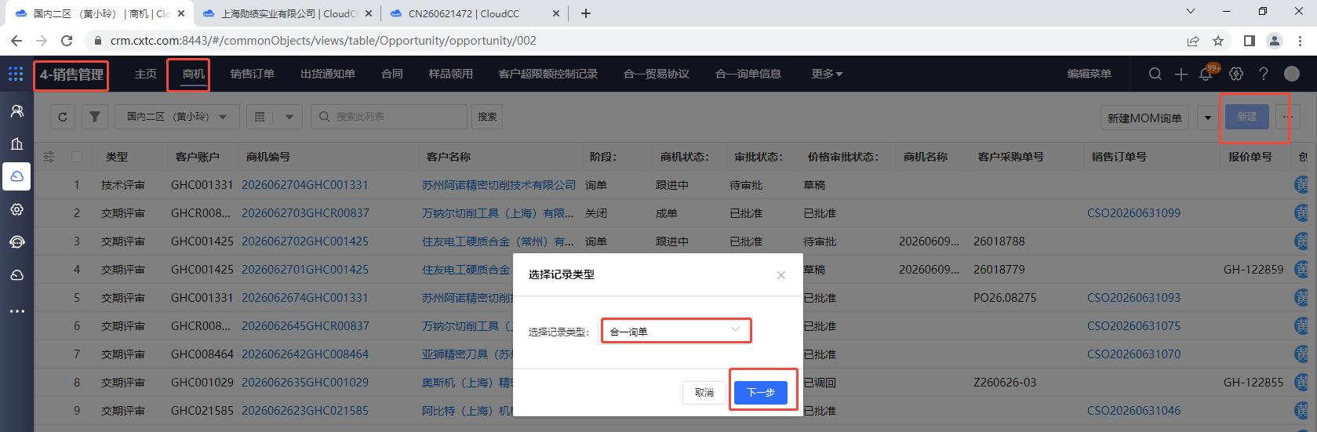
02 标准技术评审
第一步：新建
路径：4-商机-新建（带*全部必填）
【新建】—选择记录类型（默认：合一询单）—【下一步】

Slide 14
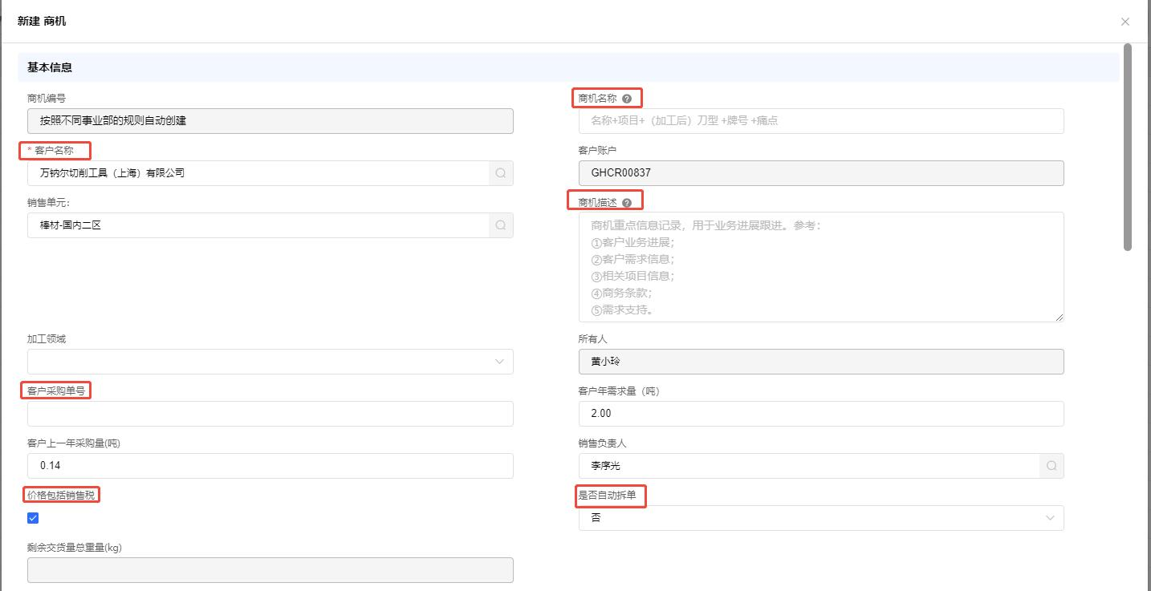
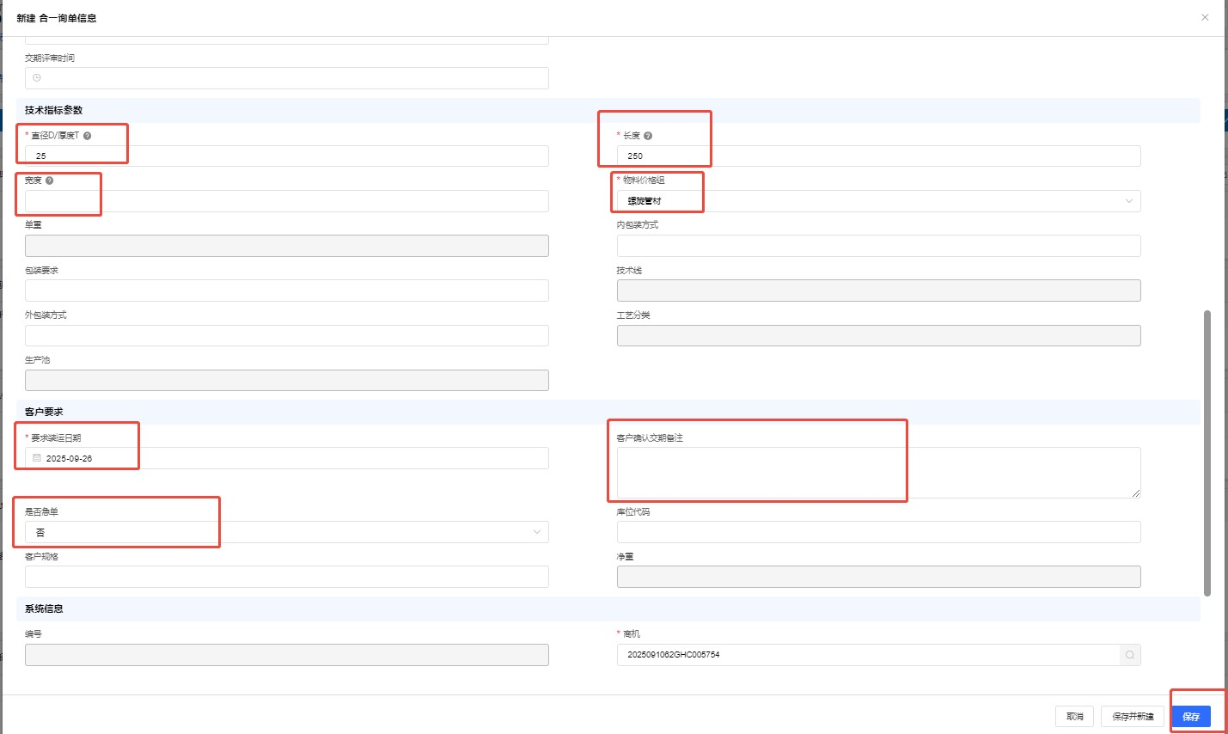
02 标准技术评审
第二步：新建商机
【客户名称】直接输入客户简称可显示客户名称进行选择，也可以点击放大镜，进行搜索客户
【采购订单号】客户的采购订单号，有则维护，没有则放空
【类型】技术评审
【合计询单报价类型】默认报价模板
【报价有效期】默认一个月，如需延长或缩短，自行更改
【要求装运日期】填写客户需求的真实交货日期
【订单池】默认正常订单-直接交货，如有其他，自行更改
【产品类型】改型新产品、全新新产品、非标新产品
【产品线】通用行业、PCB行业、木工行业
【规格数量】根据实际情况填写
【客户收货地址】空值，保存后是客户主档的默认收货地址，如果有需要选择其他收货地址，点击放大机处，进行选择
【保存】
备注：信息填写后，检查下所属套账信息（gehc），所属事业部（25HJ）信息对不对。
如果信息填写有误，可以点击【编辑】进行更改，头部的客户采购订单号维护后，会全部带到行信息里的客户采购订单号。

Slide 15
02 标准技术评审
第三步：商机询单行信息创建
合一询单信息（报价）—【新建】

Slide 16
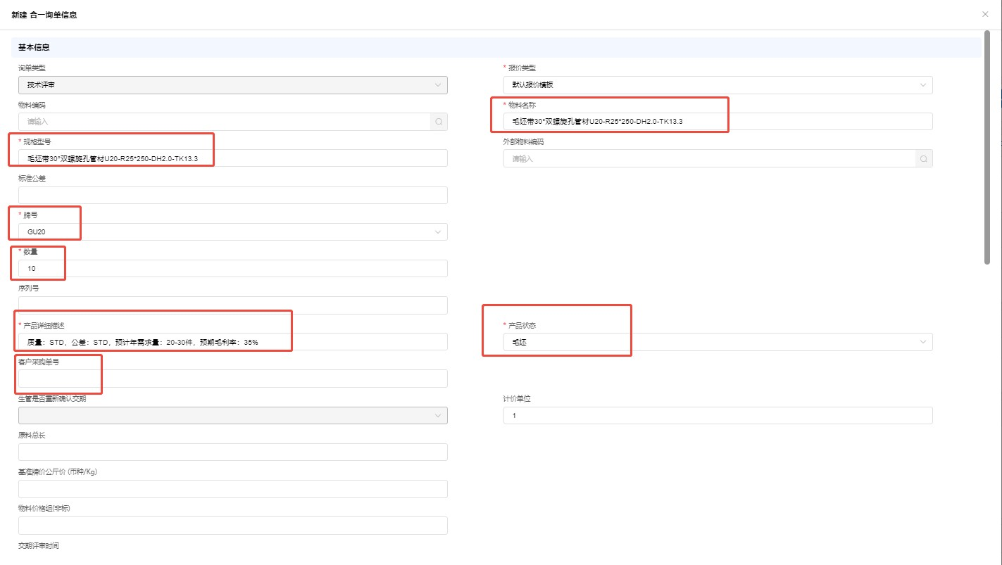
02 标准技术评审
询单行信息创建方法一
新建，一行一行创建
【报价类型】默认报价模板
【物料名称】输入产品名称
【规格型号】填写规格名称，可以与物料名称一致
【牌号】选择询单的牌号
【数量】客户询单数量
【产品详细描述】产品的质量、公差、预计年需求量、预期毛利率、如果是精磨的话，精度也要提起填写
【产品状态】选择填写精磨/毛坯
【客户采购单号】客户的采购订单号，有则维护，无则放空

Slide 17
02 标准技术评审
询单行信息创建方法一
【技术指标参数】直径、长度为必填项，宽度则是板条才需要填写
【物料价格组】按照产品类别进行选择
【要求装运日期】默认是带头部选择的信息，如果每一行的要求装运日期不同，那么自行修改
【客户确认交期备注】如果客户期望的交期是急单的，如实填写要求装运日期，可在此处备注下重要程度等信息
【是否急单】默认“否”，如果是急单，那么就更改为“是”
【保存并新建】如果询单是多行的话，那么点击保存并新建，就可以继续新建规格，重复操作；
【保存】询单已经是最后一行，不需要再新建，那么就点保存。
备注：第一次点交期计算，若系统测算出的交期未能满足客户需求，那么是否急单，勾选急单，再点一次交期计算，系统会重新按照急单计算交期，如有变化，则有条件改型，若交期未有变化，则【生管交期备注】字段自动提示“标准原料供应周期”

Slide 18
02 标准技术评审
询单行信息创建方法二
批量导入
【点击批量导入，下载模版，按照模板（技术评审）要求填写内容，然后选择文件，点击上传

Slide 19
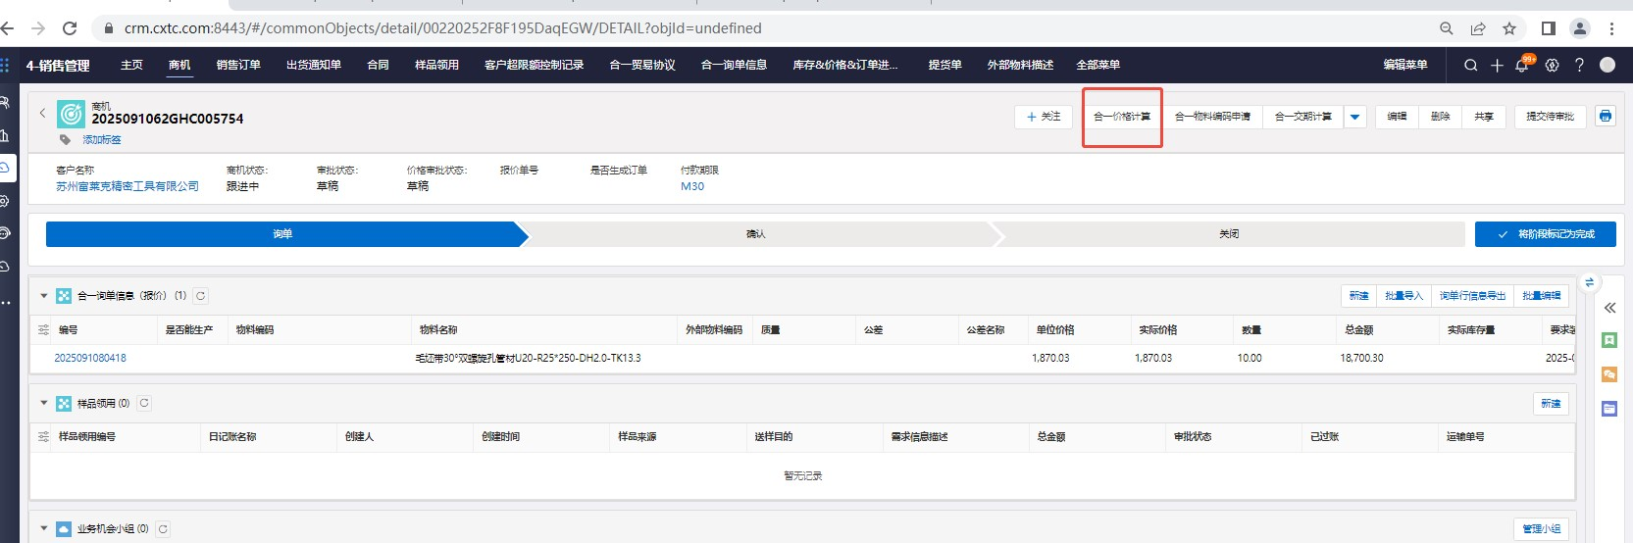
02 标准技术评审
第四步：价格计算
【合一价格计算】如果是走牌价的信息，价格会算出来；如果不是牌价信息，那么手动在实际价格处填写该规格的价格
【合一交期计算】技术评审没有技术线，无法测算交期
【提交待审批】检查无误后提交审批，流程会先到研发部产品评审员处评审

Slide 20
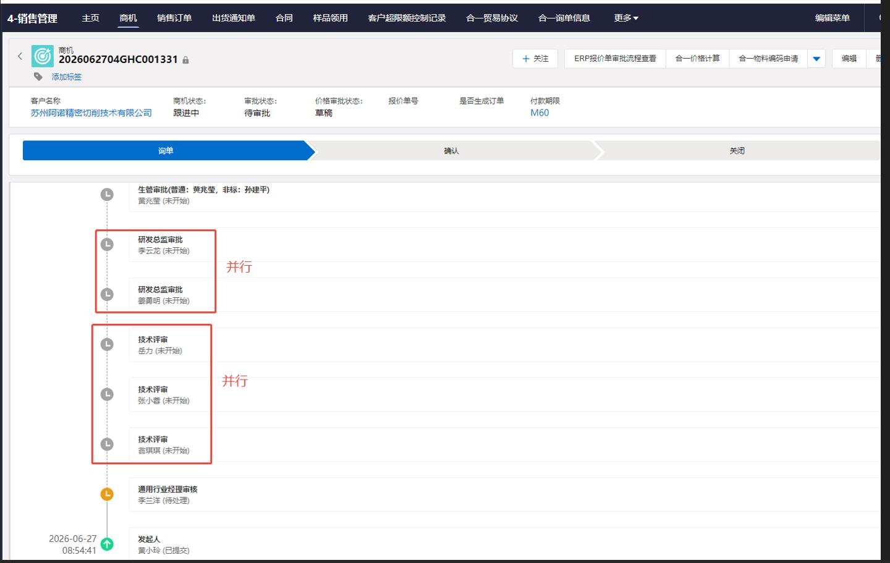
02 标准技术评审
第五步：审批流
提交后，审批流为：行业经理审核—技术评审—总监审批—生管审批—价格审批

Slide 21
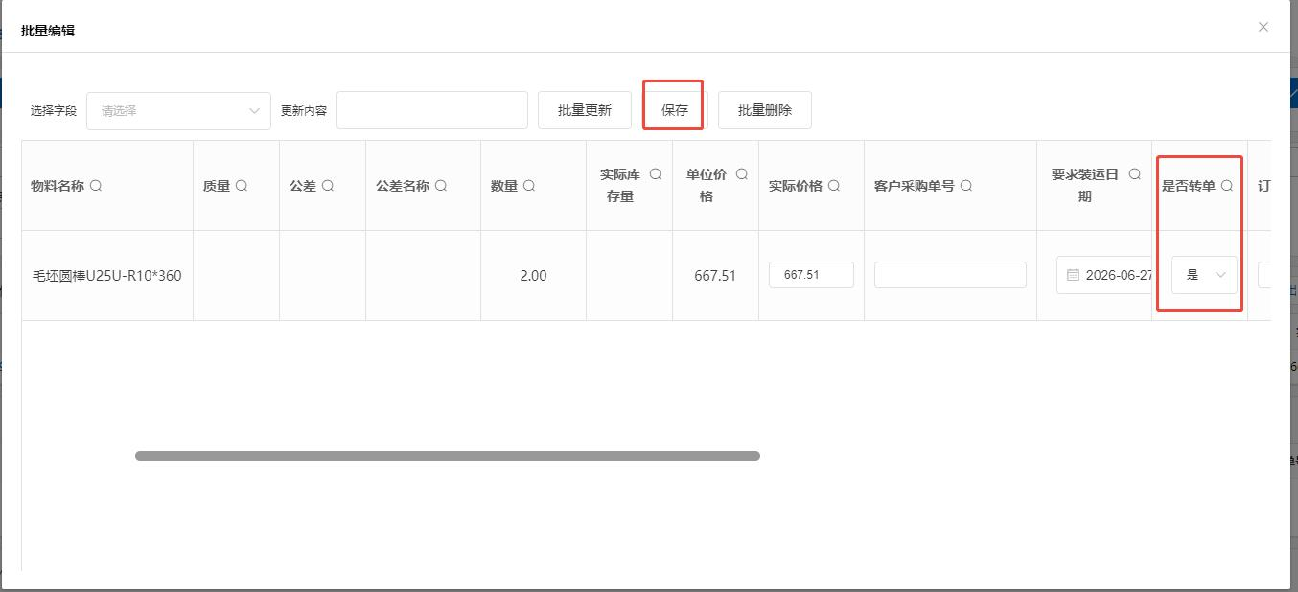
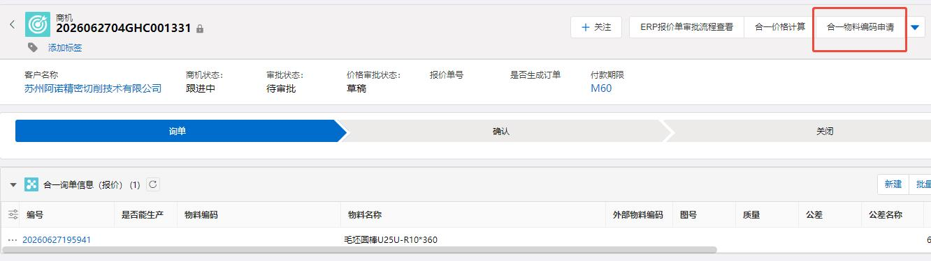
02 标准技术评审
第六步：物料编码申请
如果确认该规格客户要下单，进入【批量编辑】是否转单选择“是”保存；
点击【合一物料编码申请】自动生成物料编码申请单号，流程流转到ERP处，等产品评审员编写完编码后，编码会自动回写到CRM系统。

Slide 22
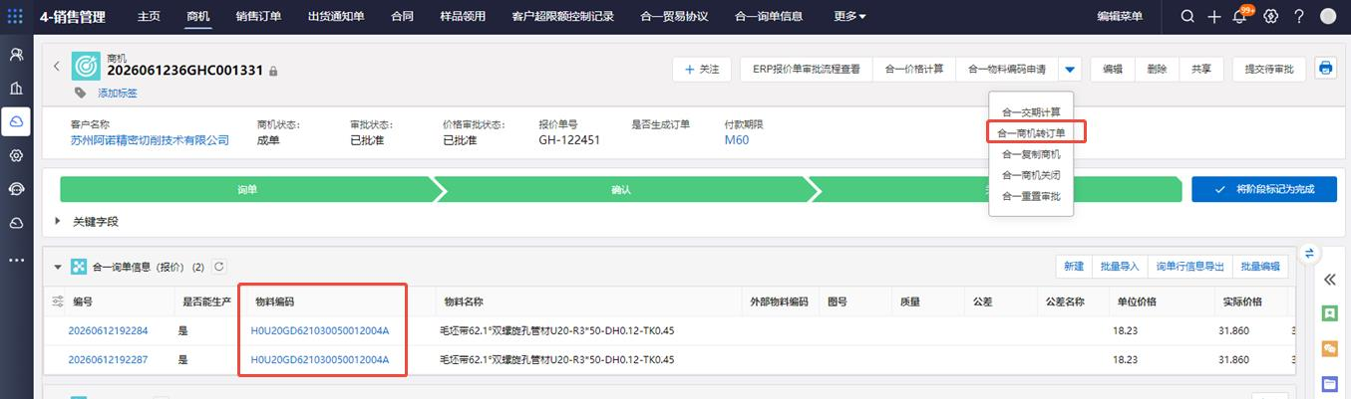
02 标准技术评审
第七步：商机转订单
物料编码生成后，选择 合一商机转订单
【是否生成新订单】：如果商机里所有的行，要生成多个订单，那么选择“是”，反之选择“否”；
【是否生成贸易协议】如果该询单规格，价格均不是牌价，可以选择“是”那么下次询单下同个规格，在有效期内就能自动审批价格了；
【是否关闭询单】默认是“否”，但是如果整个询单都处理完毕，则改为“是”，反之则“否”；
【确定】点击确定后，则自动生成销售订单。
备注：批量编辑处，可以编辑实际价格、数量、订单数量（最终转销售订单数量也就是成交数量）、要求装运日期、是否转单、不同意转单原因、客户采购单号维护。
特别注意：商机转订单，确定按钮，只能点一次，若是因为网络原因/系统原因迟迟未能转成功，不要再次点确定，直接关闭界面刷新确认是否转成功，未成功再重新转。

Slide 23
03
非标技术评审

Slide 24
03 非标技术评审
第一步：新建
路径：4-商机-新建（带*全部必填）
【新建】—选择记录类型（默认：合一询单）—【下一步】

Slide 25
03非标技术评审
第二步：新建商机
【客户名称】直接输入客户简称可显示客户名称进行选择，也可以点击放大镜，进行搜索客户
【采购订单号】客户的采购订单号，有则维护，没有则放空
【商机名称】可备注询单的价格执行情况
【商机描述】可备注询单总价报备情况
【价格包含销售税】默认含税打勾，采用未税价则不勾选
【是否自动拆单】默认“否” ，需要拆单自行更改为“是”

Slide 26
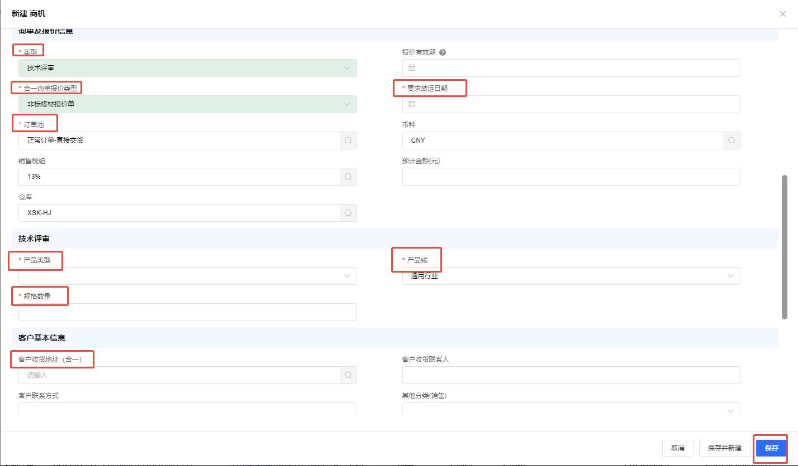
03非标技术评审
第二步：新建商机
【类型】技术评审
【合计询单报价类型】非标棒材报价模板
【报价有效期】默认一个月，如需延长或缩短，自行更改
【要求装运日期】填写客户需求的真实交货日期
【订单池】默认正常订单-直接交货，如有其他，自行更改
【产品类型】改型新产品、全新新产品、非标新产品（非标专选）
【产品线】通用行业、PCB行业、木工行业
【规格数量】根据实际情况填写
【客户收货地址】空值，保存后是客户主档的默认收货地址，如果有需要选择其他收货地址，点击放大机处，进行选择
【保存】

Slide 27
03 非标技术评审
第三步：商机询单行信息创建
合一询单信息（报价）—【新建】

Slide 28
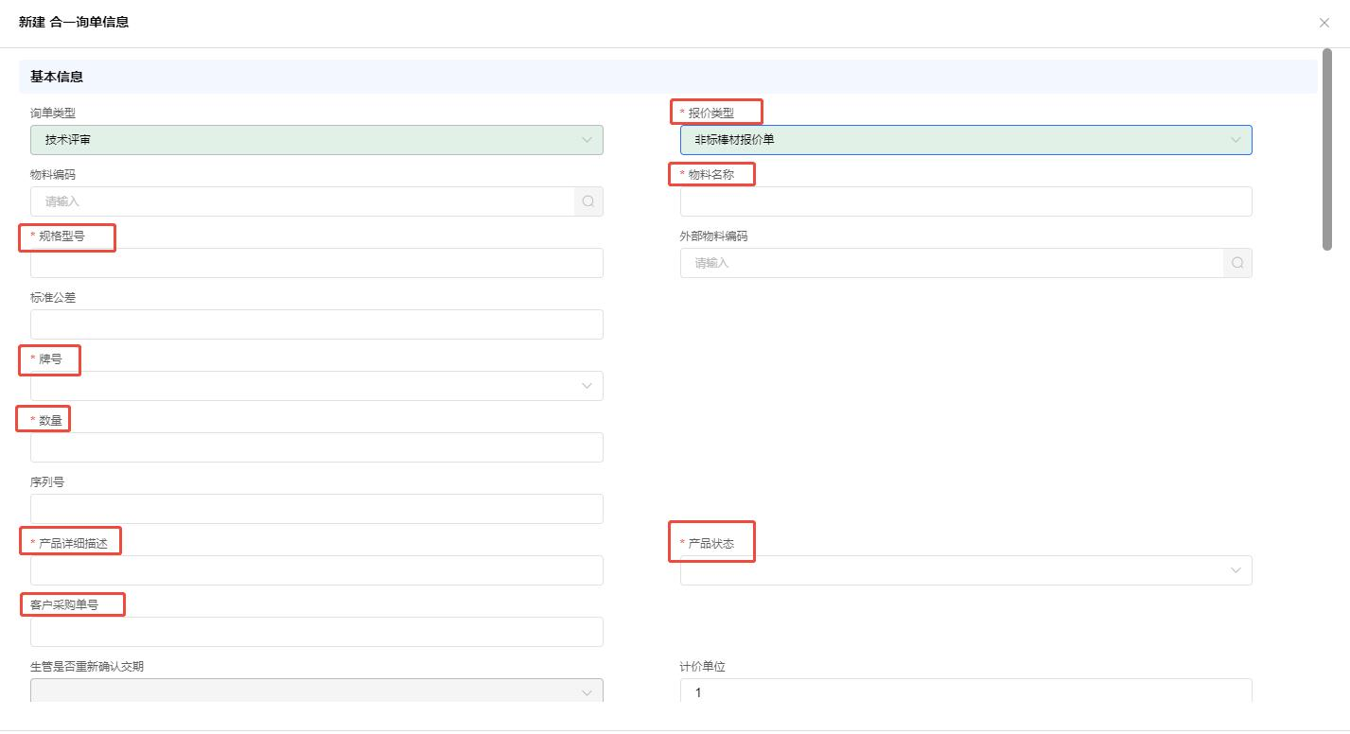
03非标技术评审
第三步：商机询单行信息创建
【报价类型】非标棒材报价模板
【物料名称】输入产品名称
【规格型号】填写规格名称，可以与物料名称一致
【牌号】选择询单的牌号
【数量】客户询单数量
【产品详细描述】产品的质量、公差、预计年需求量、预期毛利率、如果是精磨的话，精度也要提起填写
【产品状态】选择填写精磨/毛坯
【客户采购单号】客户的采购订单号，有则维护，无则放空

Slide 29
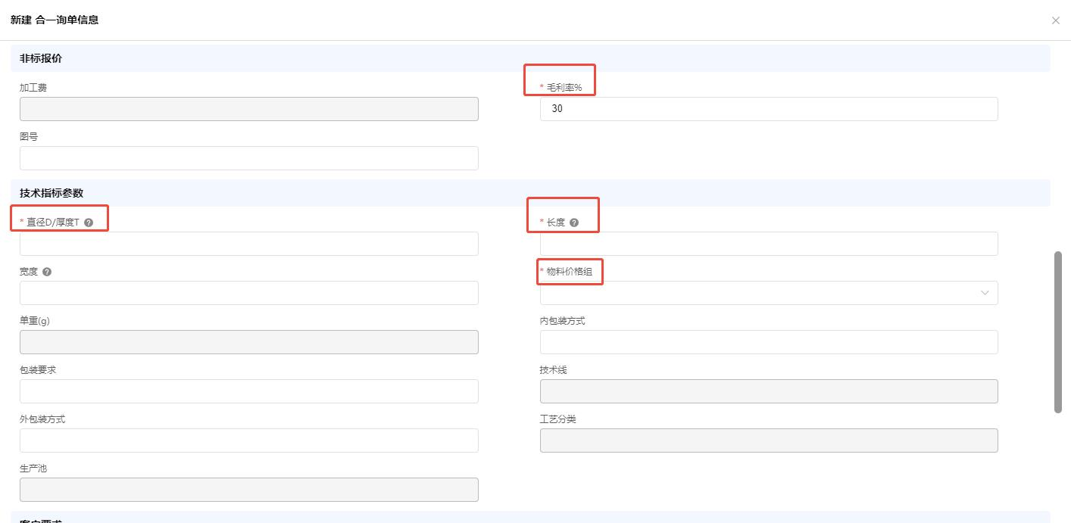
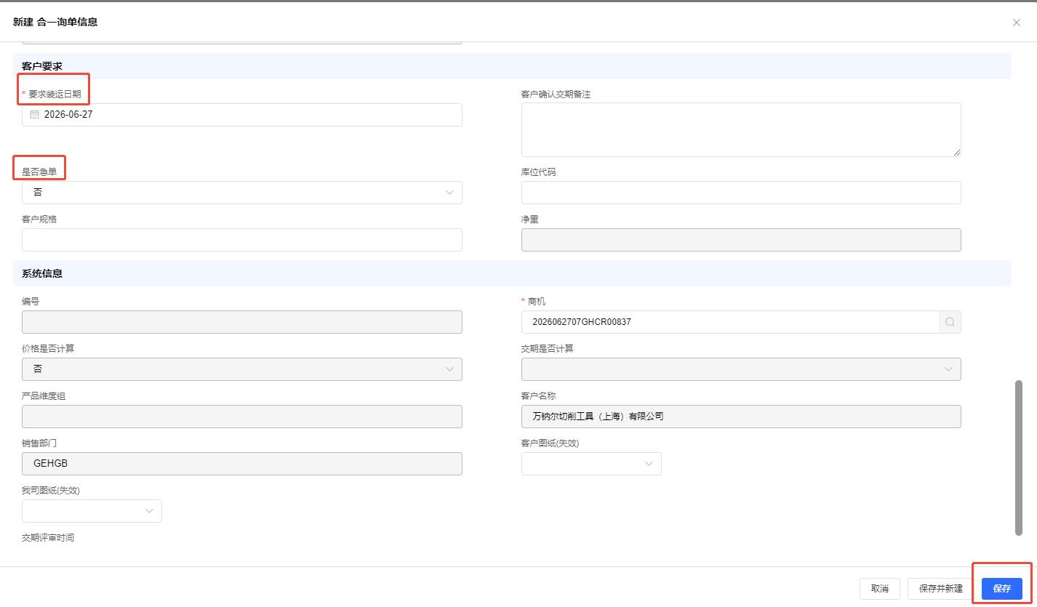
03非标技术评审
第三步：商机询单行信息创建
【毛利率】默认30%，可通过修改确认价格
【加工费】由技术评审员填写
【技术指标参数】直径、长度为必填项，宽度则是板条才需要填写
【物料价格组】按照产品类别进行选择
【要求装运日期】默认是带头部选择的信息，如果每一行的要求装运日期不同，那么自行修改
【客户确认交期备注】如果客户期望的交期是急单的，如实填写要求装运日期，可在此处备注下重要程度等信息
【是否急单】默认“否”，非标类型，该字段不允许更改
【保存并新建】如果询单是多行的话，那么点击保存并新建，就可以继续新建规格，重复操作；
【保存】询单已经是最后一行，不需要再新建，那么就点保存。
备注：非标急单，【客户要求装运日期】填写真实交期并在【客户期望交期备注】字段备注：客户真实需求交期，对应产线生管看到后，会根据所填写的内容一起评估。

Slide 30
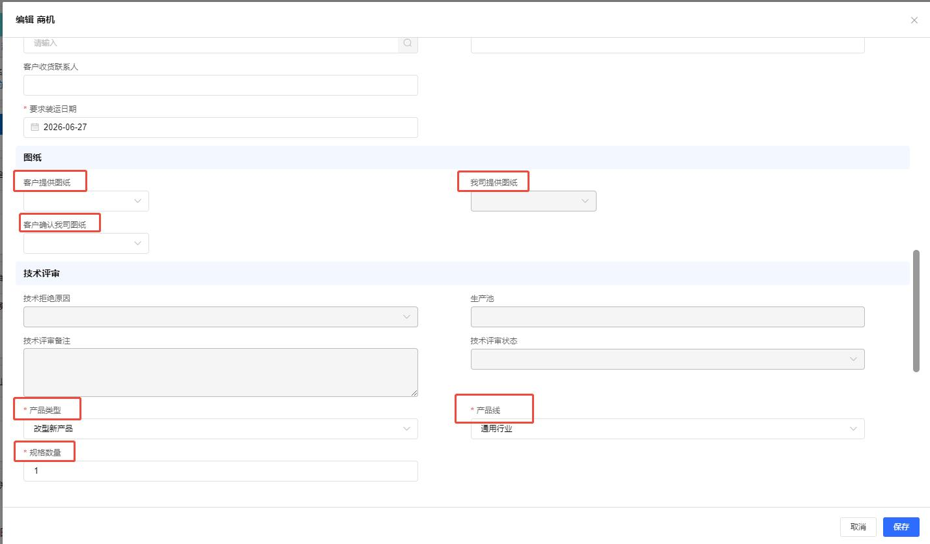
03非标技术评审
第四步：图纸上传下载
编辑商机：
【客户提供图纸】上传客户图纸
【我司提供图纸】由技术评审员画图上传后，可下载发给客户确认
【客户确认我司图纸】我司图纸发给客户确认后盖章上传
【保存】图纸上传后，保存

Slide 31
03 非标技术评审
第五步：价格计算
【合一价格计算】如果是走牌价的信息，价格会算出来；如果不是牌价信息，那么手动在实际价格处填写该规格的价格
【合一交期计算】技术评审没有技术线，无法测算交期
【提交待审批】检查无误后提交审批，流程会先到研发部产品评审员处评审

Slide 32
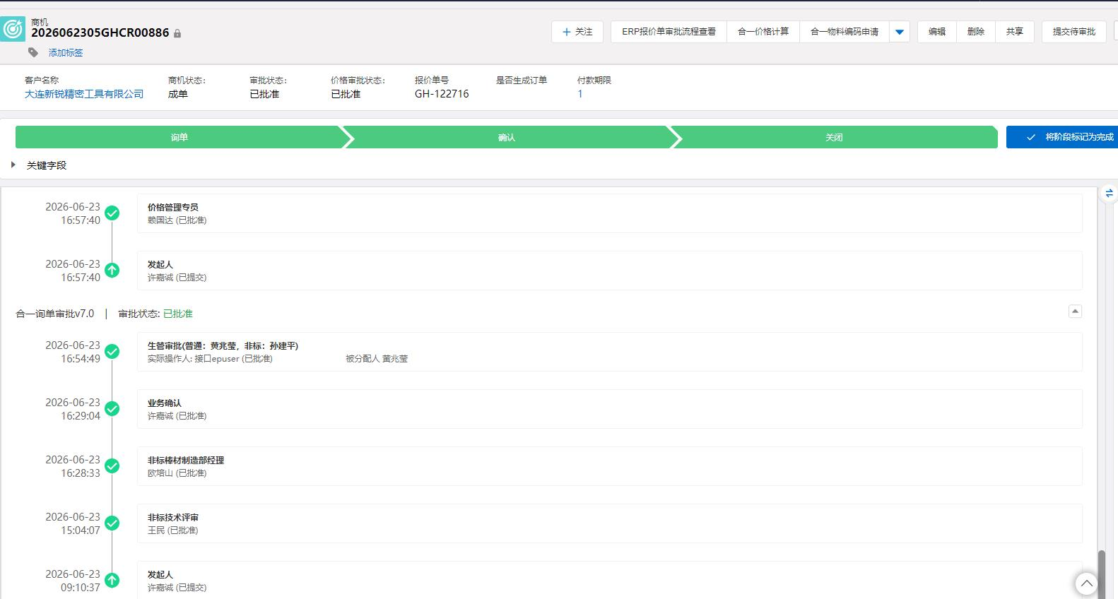
03 非标技术评审
第六步：审批流
提交后，审批流为：非标技术评审—非标棒材制造部经理—业务确认—生管审批—价格审批

Slide 33
03 非标技术评审
第七步：物料编码申请
如果确认该规格客户要下单，进入【批量编辑】是否转单选择“是”保存；
点击【合一物料编码申请】自动生成物料编码申请单号，流程流转到ERP处，等产品评审员编写完编码后，编码会自动回写到CRM系统。

Slide 34
03 非标技术评审
第八步：商机转订单
物料编码生成后，选择 合一商机转订单
【是否生成新订单】：如果商机里所有的行，要生成多个订单，那么选择“是”，反之选择“否”；
【是否生成贸易协议】如果该询单规格，价格均不是牌价，可以选择“是”那么下次询单下同个规格，在有效期内就能自动审批价格了；
【是否关闭询单】默认是“否”，但是如果整个询单都处理完毕，则改为“是”，反之则“否”；
【确定】点击确定后，则自动生成销售订单。
备注：批量编辑处，可以编辑实际价格、数量、订单数量（最终转销售订单数量也就是成交数量）、要求装运日期、是否转单、不同意转单原因、客户采购单号维护。
特别注意：商机转订单，确定按钮，只能点一次，若是因为网络原因/系统原因迟迟未能转成功，不要再次点确定，直接关闭界面刷新确认是否转成功，未成功再重新转。

Slide 35
4
丢单操作

Slide 36
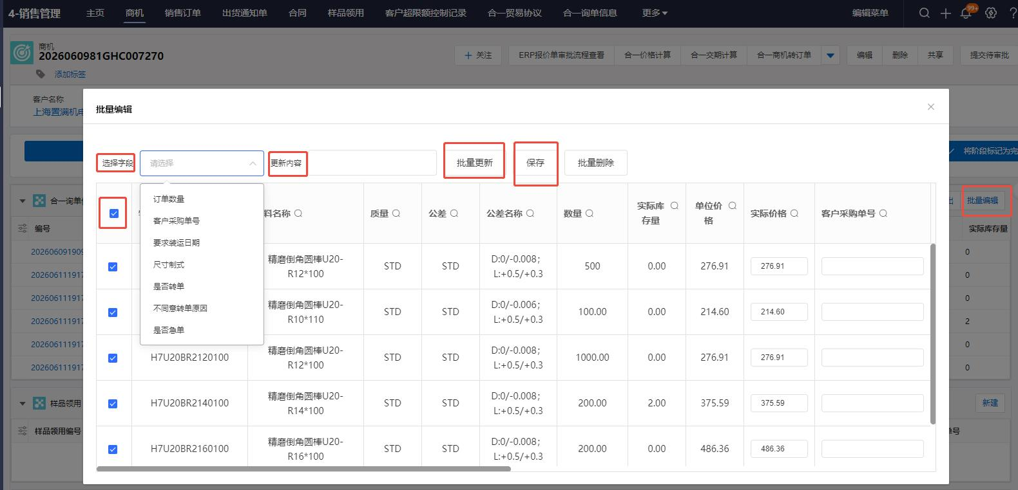
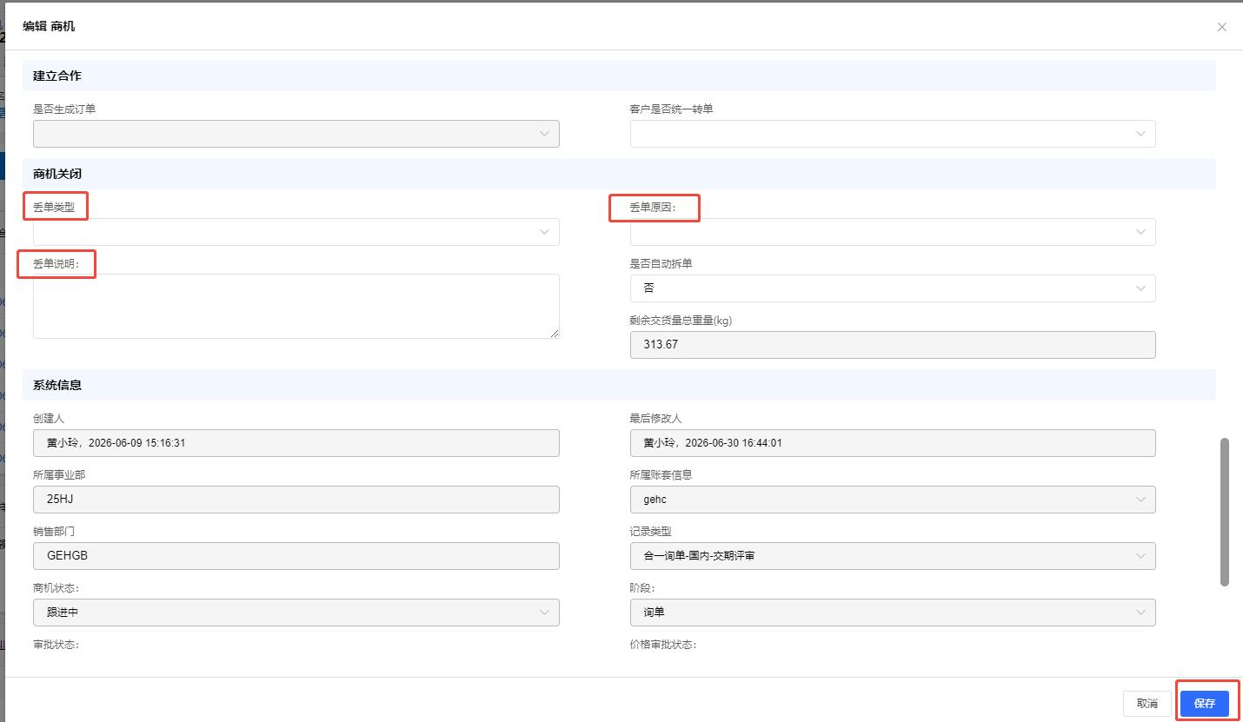
04 丢单操作
第一步：
【批量编辑】可全选所有行，也可选择需要操作的行，进行操作；
【选择字段】是否转单，选择否，然后点击批量更新，
不同意转单原因，填写后，点击批量更新
【保存】批量更新后，保存
第二步：
【编辑】编辑商机
【丢单类型】如实选择
【丢单原因】如实选择
【丢单说明】如实填写
【保存】保存后，若是整单全部丢单，订单会呈现“丢单”状态；若是部分成单，部分关单，则订单呈现 “成单”状态

Slide 37

THANKS!
感谢您的观看！

